Slide 1

Camunda BPM
Система управления бизнес-процессами
Вебинар 1 / 2019-01-26 / Москва

Slide 2
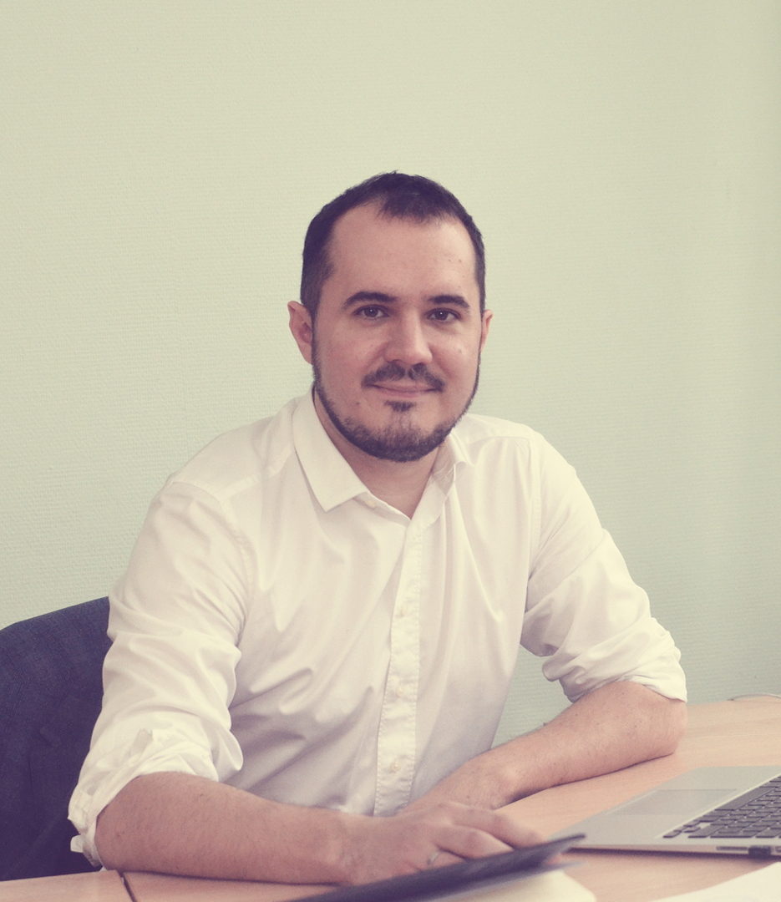

Мстислав Мартынюк
Руководитель проектов
Компания «Реюнико»

Slide 3
СОДЕРЖАНИЕ
ЧТО ТАКОЕ BPM, BPMN, BPMS?
КАКИЕ РЕШЕНИЯ СУЩЕСТВУЮТ НА РЫНКЕ?
ЧТО ТАКОЕ CAMUNDA BPM?
КОМПОНЕНТЫ И АРХИТЕКТУРА СИСТЕМЫ
СЦЕНАРИИ ИСПОЛЬЗОВАНИЯ
ФАКТЫ О CAMUNDA
РАЗВЕРТЫВАНИЕ STANDALONE PROCESS ENGINE
УСТАНОВКА CAMUNDA MODELER
МОДЕЛИРОВАНИЕ И РАЗВЕРТЫВАНИЕ БИЗНЕС-ПРОЦЕССА

Slide 4
BPM / BPMN / BPMS
BPM (Business process management) - Концепция управления организацией, рассматривающая бизнес-процессы, как ресурсы организации, непрерывно адаптируемые к постоянным изменениям, и полагающаяся на такие принципы, как понятность и видимость бизнес-процессов в организации за счет их моделирования с использованием формальных нотаций, использования программного обеспечения моделирования, симуляции, мониторинга и анализа бизнес-процессов, возможность динамического перестроения моделей бизнес-процессов силами участников и средствами программных систем.
Иначе говоря, BPM отвечает на вопросы какая, где, когда, зачем и как выполняется задача и кто отвечает за ее выполнение.

Slide 5
BPM / BPMN / BPMS
Жизненный цикл управления бизнес-процессами
Design (Проектирование)
Modeling (Моделирование)
Execution (Исполнение)
Monitoring (Мониторинг)
Optimization (Оптимизация)
Reengineering

Slide 6
Участники
Участники управления бизнес-процессами:
Архитектор процессов — отвечает за описание и проектирование бизнес-процессов.
Процессный аналитик — отвечает за построение, внедрение, мониторинг и оптимизацию бизнес-процессов.
Владелец процесса — отвечает за исполнение бизнес-процесса от начала до конца, в соответствии с определенными целевыми показателями эффективности и в конечном итоге за создание ценности для потребителя

Slide 7
Области применения BPM-систем
Везде, где бизнес-процессы:
Описаны и формализованы, прозрачны, упорядочены
Используют несколько информационных систем
В процессе задействованы несколько участников
Отрасли:
Торговля (оптовая, интернет-магазины)
Банки и финансы
Страхование
Сфера услуг
Производство
Телекоммуникации и т.д.

Slide 8
BPM / BPMN / BPMS
BPMS (Business Process Management System) – программное обеспечение, обеспечивающее прикладную реализацию концепции BPM.
EPC
(Event-driven process chain)
IDEF0
(Методология функционального моделирования)
Object Management Group (OMG)
Нотации моделирования бизнес-процессов

Slide 9
BPM / BPMN / BPMS
BPMN (Business Process Modeling Notation) – нотация (система графических обозначений и их описание в формате XML) бизнес-процесса.
Текущая версия: BPMN 2.0 (2.0.2 – Январь 2014)
Object Management Group (OMG)

Slide 10
BPM / BPMN / BPMS
Пример диаграммы BPMN

Slide 11
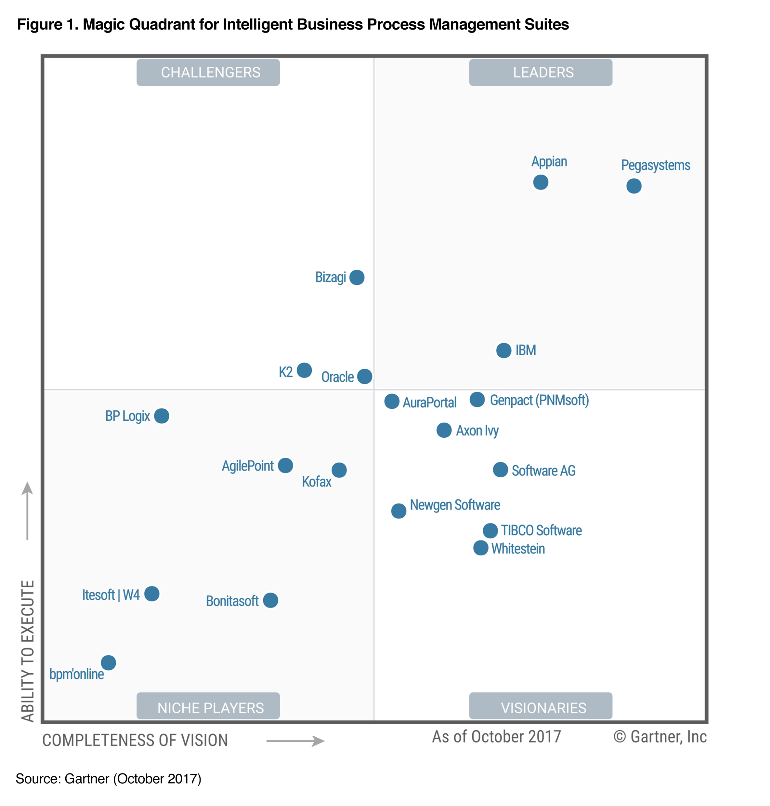


Существующие решения
Lombardi BPM
BPEL
Популяризаторы BPMN в России

Slide 12
Существующие решения
Основана двумя бывшими разработчиками jBPM, перешедшими из Red Hat в Alfresco
Alfresco – ведущий спонсор проекта.
Camunda – отделилась от проекта Activiti (fork) в 2013 году
Менее емкая реализация BPMN
Отсутствует поддержка DMN и CMMN
Производительность ниже чем у Camunda:
http://www.bpm-guide.de/2016/06/12/scientific-performance-benchmark-of-open-source-bpmn-engines/

Slide 13
Существующие решения
.NET стек, российская разработка
Тяжеловесные компоненты, в частности графический редактор
Удобное моделирование, с пошаговой отладкой сценариев, процессов, пользовательских форм
Недорогая
Готовая коробка с интеграцией с 1С Предприятие

Slide 14
Существующие решения
Дорогостоящие (Высокая TCO)
Закрытый код и архитектура
Тяжеловесные
Работают в проприетарном стеке технологий
Неполная поддержка BPMN
Сложно квалифицировать специалистов

Slide 15

ЧТО ТАКОЕ CAMUNDA BPM?
Платформа с открытым исходным кодом, обеспечивающая реализацию стандартов: BPMN (автоматизация рабочих процессов), DMN (управление бизнес-правилами) и CMMN (событийно-ориентированный подход к управлению процессами).
Открытый исходный код (Community-версия), Apache 2.0 / MIT лицензии
Технологический стек, основанный на популярном языке программирования Java
Основатели Camunda Services, компании-разработчика Camunda, также являются со-авторами стандарта BPMN 2.0.

Slide 16
КОМПОНЕНТЫ СИСТЕМЫ (COMMUNITY)

Slide 17
КОМПОНЕНТЫ СИСТЕМЫ (COMMUNITY)
Camunda Modeler | Кросс-платформенное приложение для моделирования бизнес-процессов. Поддерживает нотации: BPMN 2.0, DMN 1.1, CMMN 1.1.
Camunda Tasklist | Веб-приложение для выполнения задач, требующих участия пользователя (ввод и просмотр данных)
Camunda Cockpit | Веб-приложение, обеспечивающее мониторинг и управление бизнес-процессами (интерфейс владельца или оператора бизнес-процесса)
Camunda Admin | Веб-приложение, интерфейс администратора системы. Управление пользователями, группами, авторизациями.
REST/Java API | Программный интерфейс системы, обеспечивающий взаимодействие как с внешними (REST), так и внутренними (Java) компонентами.

Slide 18
КОМПОНЕНТЫ СИСТЕМЫ (ENTERPRISE)

Slide 19
КОМПОНЕНТЫ СИСТЕМЫ (ENTERPRISE)
Enterprise Cockpit | Расширенная версия Camunda Cockpit, содержащая в себе дополнительные функции: развертывание описаний процессов, остановка и перезапуск экземпляров процессов, расширенный поиск по экземплярам процессов, инспектирование пользовательских задач, история процессов, миграция экземпляров процессов между версиями.
Camunda Optimize | Оптимизация и улучшение бизнес-процессов, выявление «узких мест», отчеты и «тепловые карты» процессов.
Доступны по подписке

Slide 20
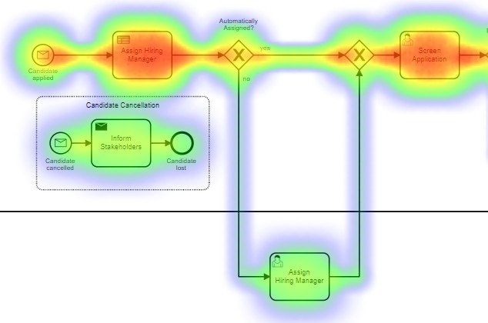
CAMUNDA OPTIMIZE

Slide 21
СПОСОБЫ ИМПЛЕМЕНТАЦИИ
Встраивание в Java-приложения в качестве библиотеки или общей библиотеки

Slide 22
СПОСОБЫ ИМПЛЕМЕНТАЦИИ
Standalone сервер процессов
Движок BPM доступен для внешних приложений по сети, через REST API.
Также доступны другие способы взаимодействия: SOAP, WSDL, JMS,

Slide 23
СПОСОБЫ ИМПЛЕМЕНТАЦИИ
Кластер – решение для высоконагруженных сред
Также доступны multy-tenancy режимы – использование BPM-движка для нескольких тенантов («арендаторов»), изолированных пространств.

Slide 24
ТРЕБОВАНИЯ К СОВМЕСТИМОСТИ
Сервера приложений:
Apache Tomcat 7.0 / 8.0 / 9.0
JBoss Application Server 7.2 and JBoss EAP 6.1 / 6.2 / 6.3 / 6.4 / 7.0 / 7.1
Wildfly Application Server 8.2 / 10.1 / 11.0 / 12.0 / 13.0 / 14.0
IBM WebSphere Application Server 8.5 / 9.0
Oracle WebLogic Server 12c (12R1,12R2)
Spring Boot application with embedded Tomcat
Базы данных:
MySQL 5.6 / 5.7
MariaDB 10.0 / 10.2 / 10.3
Oracle 10g / 11g / 12c
IBM DB2 9.7 /10.1 / 10.5 / 11.1 (excluding IBM z/OS for all versions)
PostgreSQL 9.1 / 9.3 / 9.4 / 9.6 / 10.4
Microsoft SQL Server 2008 R2/2012/2014/2016
H2 1.4
Окружение JDK:
Sun/Oracle Hot Spot 7 / 8 / 9 / 10 / 11
IBM® J9 virtual machine (JVM) 7 / 8
OpenJDK 7 / 8 / 9 / 10 / 11

Slide 25




СЦЕНАРИИ ПРИМЕНЕНИЯ CAMUNDA
Визуализация, онлайн-мониторинг и оптимизация бизнес-процессов
Автоматизация рабочих процессов «под ключ»
Camunda встраивается во внешнюю систему или интегрируется с ней, собирая информацию о процессах (Cockpit + Optimize)
Camunda развертывается в качестве BPM-движка, в качестве интерфейса пользователя используется Tasklist, либо кастомное приложение.
Репозиторий бизнес-правил
Интеграционный слой
Camunda используется для хранения бизнес-правил, в качестве бэк-энда для калькуляторов, скоринговых систем.
Camunda используется в качестве интеграционного решения, позволяющего связывать между собой системы, данные и процессы.

Slide 26
ПЕРСПЕКТИВЫ CAMUNDA BPM
Текущая версия: 7.10
Дорожная карта Camunda BPM:
https://camunda.com/learn/community/#roadmap
Перспективные сценарии использования:
RPA (Robotic Process Automation) – роботизация рабочих мест и бизнес-процессов, основанная на использовании работников искусственного интеллекта.
IOT/BPM Everywhere – применение BPM в сфере интернета вещей.

Slide 27







ФАКТЫ О CAMUNDA
Raiffeisen Software
Sberbank CZ
Deutsche Bahn

Slide 28
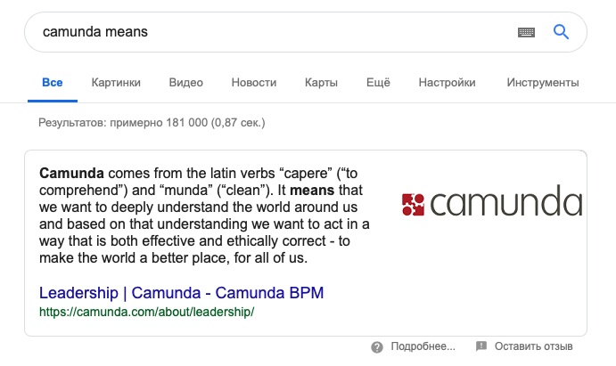
ЛИРИЧЕСКОЕ ОТСТУПЛЕНИЕ

Slide 29
WORKSHOP ВВЕДЕНИЕ В CAMUNDA
КОНФИГУРАЦИЯ
УСТАНОВКА JDK
УСТАНОВКА CAMUNDA 7.10 BPM TOMCAT
ОБЗОР КОМПОНЕНТОВ СИСТЕМЫ

Slide 30
ПЕСОЧНИЦА
Конфигурация:
Debian 9
JDK 1.8
Camunda Standalone
H2 Database

Slide 31
Установка Oracle JDK 1.8
Получить ссылку на странице загрузки (предварительно принять лицензионное соглашение):
https://www.oracle.com/technetwork/java/javase/downloads/jdk8-downloads-2133151.html
Скачать и распаковать
cd /opt
wget --header "Cookie: oraclelicense=accept-securebackup-cookie"
https://download.oracle.com/otn-pub/java/jdk/8u201-b09/42970487e3af4f5aa5bca3f542482c60/jdk-8u201-linux-x64.tar.gz
tar -zxf jdk-8u201-linux-x64.tar.gz -C /usr/lib/
Сменить символическую ссылку на команды
update-alternatives --install /usr/bin/java java /usr/lib/jdk1.8.0_201/bin/java 100
update-alternatives --install /usr/bin/javac javac /usr/lib/jdk1.8.0_201/bin/javac 100

Slide 32
Развертывание Camunda Standalone
https://camunda.com/download/
wget -O camunda-bpm-tomcat-7.10.0.tar.gz https://camunda.org/release/camunda-bpm/tomcat/7.10/camunda-bpm-tomcat-7.10.0.tar.gz?__hstc=252030934.48bd143a05bcd6377ab2d01468408704.1526896213224.1544020387991.1544027937821.27&__hssc=252030934.5.1548438951363&__hsfp=4257730963
mkdir camunda
tar -zxf camunda-bpm-tomcat-7.10.0.tar.gz –C camunda
cd camunda
./start-camunda.sh
http://localhost:8080/camunda-welcome/index.html

Slide 33
Моделирование и развертывание процесса
Camunda Modeler
https://camunda.com/download/modeler/
Прогноз погоды (REST API):
https://openweathermap.org/current
http://api.openweathermap.org/data/2.5/weather?q=Moscow,ru&appid=8a1c6703023c2366117dbba551cf9ed7
Сценарий:
Получение информации о температуре воздуха в заданном городе,
Выбор одежды
Moscow,ru
0 K = -273,15 C

Slide 34
HTTP Connector / Camunda Spin
Service task
Implementation: connector
Connector ID: http-connector
Input parameters: headers, method, url
Output parameters: statusCode, response
Camunda Spin:
response.prop("main").prop("temp").numberValue()

Slide 35
Скрипты и выражения
Языки выражений/EL
JUEL – Java Unified Expression Language:
Tasks
Sequence flow
Connectors
FEEL – Friendly Enough
Expression Language:
DMN Input Entries
Доступные скриптовые языки:
JavaScript (out-of-box JRE)
Groovy (предустановлен)
JRuby*
Jython*
* - добавить соответствующий JAR

Slide 36
Развертывание
Endpoint:
http://localhost:8080/engine-rest/deployment/create

Slide 37
БЛАГОДАРИМ ЗА ВНИМАНИЕ!
info@Reunico.com / www.Reunico.com / +7 499 653 9195

